Slide 1

Produktpräsentation
PCFC
Entgratwerkzeug

Slide 2
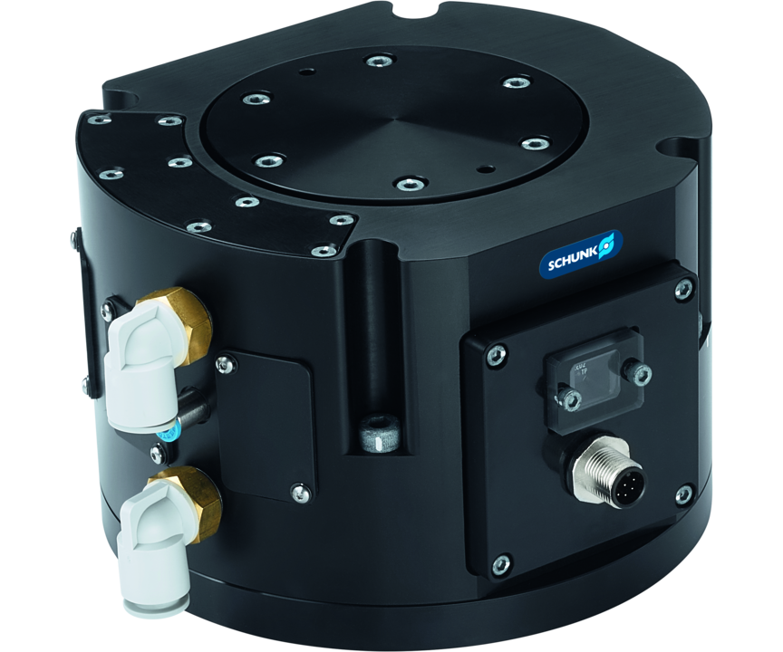
Entgratwerkzeug
Pneumatische, axiale Ausgleichseinheit zur flexiblen Einstellung von Ausgleichs- bzw. Anpresskräften
Universell einsetzbare Ausgleichseinheit mit integriertem Wegmesssystem für eine konstante Ausgleichskraft in jeder Lage.
Bis zu 12 mm Ausgleichsweg in z-Richtung

Slide 3

Nachgiebig. Flexibel. Kompakt.

Slide 4
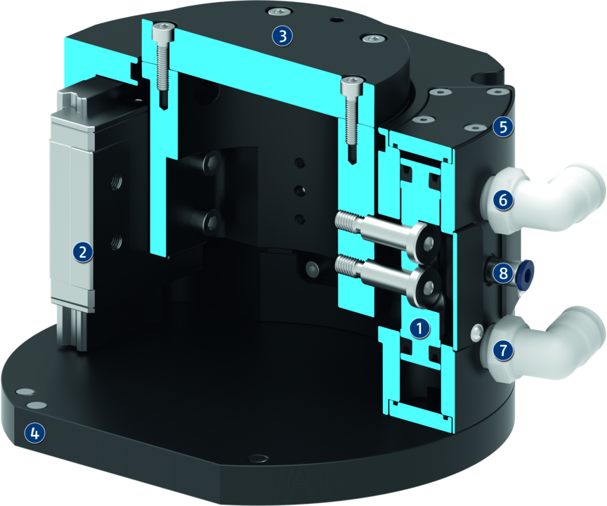
Funktionsprinzip
Funktionsbeschreibung
Die Ausgleichseinheit wird mit einem doppelt wirkenden Pneumatikzylinder betrieben. Die Einheit besitzt einen Ausgleichshub und ist axial nachgiebig. Der Ausgleichsdruck wird mit trockener und gefilterter Luft eingestellt, um eine konstante Ausgleichs- bzw. Anpresskraft zu gewährleisten. Die Anpresskraft kann in zwei Richtungen (Einfahren und Ausfahren) über zwei Luftanschlüsse separat angesteuert werden. Je nach Kolbenkonfiguration kann eine variable Anpresskraft erreicht werden. Durch das integrierte Wegmesssystem wird die Position der Ausgleichseinheit über ein analoges Signal rückgemeldet und kann für die weitere Prozesskontrolle genutzt werden.
1
Kolben
2
Linearführung
3
Befestigung
4
Anschluss roboterseitig
5
Integriertes Wegmesssystem
6
Luftanschluss Ausgleich einfahren
7
Luftanschluss Ausgleich ausfahren

Slide 5
Vorteile – Ihr Nutzen
Einstellbarer Ausgleich mittels doppelwirkendem Pneumatikzylinder für eine konstante Anpresskraft
Integriertes Wegmesssystem für eine Überwachung und Steuerung des Prozesses
Integrierte Gewichtskraft-Kompensation für konstante Anpresskräfte unabhängig von der Orientierung des Werkzeugs, besonders bei robotergeführten Applikationen
Nachgiebigkeit in axialer Richtung für eine vereinfachte Roboterprogrammierung
Einfache Erweiterung des Kraftbereichs durch Anpassen der Kolben-Konfiguration
Flexibel einsetzbar dank Anschraubmöglichkeit für Kundenwerkzeuge an Adapterplatte oder in Durchgangsbohrung
Kompakte Bauweise für minimale Aufbauhöhe

Slide 6
Technische Daten
Technische Daten Übersicht
Baugröße | Ausgleichsweg Z | Min. Ausgleichskraft | Max. Ausgleichskraft | Eigenmasse
 | [mm] | [N] | [N] | [kg]
12 | 12 | 18 .. 49 | 85 .. 240 | 3.54 .. 3.63

